Slide 1
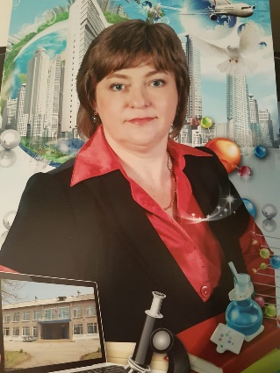
Мастер-класс
«От отметки к оценки: оценочная деятельности учителя и ученика»
Косар Наталья Викторовна
учитель начальных классов
высшей квалификационной категории
МБОУ СОШ №2 с. Камень – Рыболов
Ханкайского муниципального округа

Slide 2


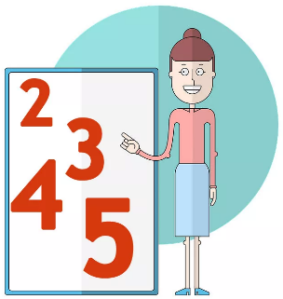
«Отметка — стимул?
Нет, наказание!»
(Ш. Амонашвили)

Slide 3
Отметка и оценка – это одно и то же?
ОЦЕНКА | ОТМЕТКА
процесс сравнения знаний, умений и навыков с теми эталонами, которые представлены в учебной программе | количественная мера оценки, выраженная в баллах

Slide 4
Оценочная деятельность учителя
Оценочная деятельность учителя – это отбор, разработка и применение нормативных и индивидуальных критериев (эталонов) оценивания, оценочных шкал и способов контроля и оценки.

Slide 5
Оценочная деятельность учителя
Для осуществления оценочной деятельности учителю необходимо уметь:
использовать разные виды оценочных шкал и инструменты оценивания.
разрабатывать и подбирать критерии (эталоны) оценки учебных достижений школьников.
разрабатывать и подбирать методы и формы контроля.
организовывать рефлексию учебной деятельности учащихся в соответствии с критериями и правилами оценочной деятельности.

Slide 6
Оценочная деятельность учителя
Всякая оценка предполагает прежде всего диагностику состояния оцениваемого объекта. Оценка связана с измерением каких - то параметров.
В школьной практике применяется шкала оценок. Учителю важно разобраться в видах оценочных шкал.
Оценочная шкала бывает:
Количественная (абсолютная, дескриптивная)
Порядковая (относительная, ранговая (аналоговая, знаковая)

Slide 7
Оценочная деятельность учителя
Система оценивания прежде всего должна соответствовать целям и задачам современного образования, предусматривать применение разных шкал, соблюдать критериальный подход к оцениванию учебных достижений школьников.

Slide 8
Оценочная деятельность учителя
Критериальная основа оценочной деятельности
Оценка осуществляется в соответствии с параметрами, критериями и показателями.
Параметр показывает то, что подлежит оцениванию.
Критерий отражает признак, по которому оценивается результат. В переводе с греческого критерий означает мерило оценки.
Показатель можно рассматривать как частный критерий, расшифровывающий его содержание.

Slide 9
Оценочная деятельность учителя
Критерии для оценки результатов по каждой учебной теме могут быть сформулированы учителем, исходя из требований стандарта, программы, особенностей обучаемости школьников.
Критерии важно довести до сведения детей, родителей.
Вначале изучения темы критерии оценки результатов могут быть предъявлены ученикам в виде учебных задач.
Форма предъявления может быть разная – карта знаний, комплекс учебных целей, представление планируемых результатов в виде образцов контрольных заданий, сочинений, тестов и т.д.

Slide 10
Оценочная деятельность учителя
Критерии оценки могут быть сформулированы и для текущего контроля. Они позволят детям лучше понять сущность понятий, правил и закономерностей, оценить собственный уровень достижений.
Важно довести критерии до сведения учащихся, чтобы они были приняты ими. Мало того, необходимо, чтобы дети сами принимали участие в разработке критериев, учились оценивать свои учебные достижения по этим критериям. Так постепенно будет формироваться самостоятельность, ответственность и инициатива, умение учиться.

Slide 11
Оценочная деятельность учителя
Сущность оценочной деятельности учителя выражается не только в умении разработать или правильно подобрать критерии оценки учебных достижений детей, но и научить детей оценивать свои действия и результат собственной учебной деятельности.
Это принципиальное положение оценочной деятельности, реализующейся в парадигме личностно - ориентированного и развивающего образования.
Ребенок выступает как субъект деятельности на всех этапах учебного процесса, в том числе и на этапе контроля и оценки, где традиционно гегемония учителя всегда была неоспорима.
В практике развивающего образования разработаны методические приемы обучения детей умению оценивать свои учебные действия и получаемые результаты.

Slide 12
Оценочная деятельность учителя
Критериальная оценка достижений позволяет качественно оценить учебные действия школьника, разработать адекватные контрольные процедуры: диктанты, тесты, контрольные и проверочные задания.
Критерии оценки промежуточных результатов разработаны в ряде вариативных программ, например в программе по русскому языку под редакцией Н.В. Нечаевой. (образовательная система Л.В. Занкова). В программах традиционной начальной школы содержательные критерии оценки результатов обучения не разработаны.
Применение критериальной оценки требует и введения новых инструментов оценивания, и обучения школьников умениям самооценки.

Slide 13
Оценочная деятельность учителя
Правила оценивания:
1-е правило. ЧТО ОЦЕНИВАЕМ? Оцениваем результаты - предметные, метапредметные и личностные!
2-е правило. КТО ОЦЕНИВАЕТ? Учитель и ученик вместе определяют оценку и отметку.
3-е правило. СКОЛЬКО СТАВИТЬ ОТМЕТОК? По числу решённых задач!
4-е правило. ГДЕ НАКАПЛИВАТЬ ОТМЕТКИ И ОЦЕНКИ? В таблицах образовательных результатов (предметных, метапредметных, личностных) и в портфолио достижений.
5-е правило. КОГДА СТАВИТЬ ОТМЕТКИ? Текущие – по желанию, тематические – обязательны.
6-е правило. ПО КАКИМ КРИТЕРИЯМ ОЦЕНИВАТЬ? По признакам трёх уровней успешности: необходимый (базовый), повышенный (программный), максимальный (необязательный).
7-е правило. КАК ОПРЕДЕЛЯТЬ ИТОГОВЫЕ ОЦЕНКИ? На основе всех положительных оценок, накопленных учеником.

Slide 14
Оценочная деятельность ученика
Оценочная деятельность ученика есть целенаправленная активность по составлению характеристики собственных учебных действий и учебных достижений.
Деятельность по самооцениванию включает две составляющих:
1. Понимание учеником критериев качества своей работы.
2. Владение способами оценивания.

Slide 15
Оценочная деятельность ученика
Оценочная деятельность проявляется в том, что ученик знает, что он знает хорошо, а что ему надо подучить.
Он понимает, в чем причина его ошибки, умеет ее находить и исправлять, может придумать задание для работы над ошибками. ( Цукерман Г.А.).
Главный смысл самооценки состоит в самоконтроле обучающегося, его саморегуляции, самостоятельной экспертизе собственной деятельности.

Slide 16
Оценочная деятельность ученика
САМООЦЕНКА - есть умение дать содержательную и развернутую характеристику своих результатов.
Самооценка позволяет увидеть человеку сильные и слабые стороны и выстроить программу дальнейших действий.
Школьнику должна быть раскрыта вся суть оценочной деятельности, которую учитель излагает до того, чтобы оценить его.

Slide 17
Оценочная деятельность ученика
Процедура самооценки.
Принятие учеником четких эталонов
(критериев) оценивания или совместная
разработка критериев.
Ознакомление с заданием.
Прогностическая самооценка по критериям ( смогу ли, все ли, часть задания?)
Сопоставление эталонов и результатов. Рефлексивная самооценка.
Постановка коррекционно – развивающих задач.

Slide 18
Оценочная деятельность ученика
Уровни сформированности самооценки. (по КсензовойГ.Ю.)
1. Отсутствие оценки. Ученик всецело полагается на отметку учителя, не пытается и не испытывает потребности в оценке своих действий.
2. Адекватная ретроспективная самооценка. Умеет самостоятельно оценить свои действия и обосновать правильность или ошибочность результата. Критически относится к отметкам учителя, но не может оценить своих возможностей перед решением новой задачи и не пытается это делать.
3. Неадекватная прогностическая оценка. Приступая к решению новой задачи, пытается оценить свои возможности относительно ее решения. Но не учитывает при этом возможность изменения известных ему способов действий. Оценивает решенные задачи, но учитывает лишь внешние признаки задачи, а не ее структуру.

Slide 19
Оценочная деятельность ученика
Уровни сформированности самооценки. (по КсензовойГ.Ю.)
4. Потенциально адекватная прогностическая оценка. Учитывает изменения известных ему способов действий. Может с помощью учителя обосновать свою возможность решить стоящую перед ним задачу, опираясь на анализ известных ему способов действия, делает это неуверенно.
5. Актуально адекватная прогностическая оценка. Приступая к решению новой задачи, может самостоятельно оценить свои возможности в ее решении, учитывая изменение известных способов действия. Самостоятельно обосновывает еще до решения задачи свои силы, исходя из четкого осознания усвоенных способов и их вариаций, а также границ их применения.

Slide 20
Оценочная деятельность ученика
Самооценка должна предшествовать оценке учителя.
Несовпадение двух оценок становится предметом обсуждения, что порождает с одной стороны, работу над критериями оценки, а с другой стороны позволяет оформить действия самоконтроля учащихся как особую задачу.

Slide 21
Оценочная деятельность ученика
Виды самооценки
Прогностическая
Рефлексивная

Slide 22
Оценочная деятельность ученика
Прогностическая самооценка осуществляется перед выполнением учебного задания. Ученик определяет, что он сможет сделать хорошо, что его затруднит, что не сможет выполнить. То есть это своеобразный прогноз своей возможности выполнения отдельных заданий, входящих в проверочную работу.
Прогностическая оценка эффективна на этапе подготовки к контрольным работам:
Дети вместе с учителем разрабатывают критерии оценки учебных достижений. В соответствии с ними учителем будет составлена контрольная работа, подобраны соответствующие задания.
Возможен вариант, когда учащимся предъявляются конечные результаты обучения в начале изучения темы. Критерии уже известны, они адекватны учебным задачам, зафиксированы в карте знаний, образовательном маршруте. В таком случае, учащиеся обращаются к ним постоянно и в ходе подготовки к рубежному контролю могут оценить свои возможности качественного выполнения контрольной работы.

Slide 23
Оценочная деятельность ученика
Процедура организации прогностической самооценки такова:
1. Ученики оценивают свои возможности по каждому критерию. Формой оценки может быть волшебная линеечка или значки +. - ?.
2. Учитель организует обсуждение результатов оценивания. Выяснение того, какие критерии получили низкую оценку, какие высокую. Содержание некоторых критериев анализируется.
3. Учащиеся обсуждают, какие задания могут соответствовать тем или иным критериям. Подбор заданий из учебника, выбор из перечня , предложенного учителем. Выполнение заданий всеми учащимися класса и по выбору в соответствии с прогностической оценкой.
4. Каждый ребенок знает то, над чем ему необходимо поработать при подготовке к контрольной работе.
5. Домашнее задание учащиеся могут сформулировать сами в соответствии с критериями и собственной прогностической самооценкой. Возможен вариант составления контрольной работы самими учащимися, исходя из предложенных критериев.

Slide 24
Оценочная деятельность ученика
Использование приемов прогностического оценивания позволяет учащимся осознать сущность изучаемых понятий и закономерностей, учиться не только выполнять задания по алгоритму, но и уметь объяснять свои действия.
Прогностическая самооценка соотносится с ретроспективной самооценкой, которая происходит после сверки с образцом решения заданий.
Ученик выясняет, по какому критерию он занизил или завысил самооценку, пытается найти причину расхождений, а также причину своих ошибок.
Критерии на этапе рубежного контроля носят обобщенный характер, но каждый из них может быть раскрыт через совокупность частных критериев, или иначе показателей.

Slide 25
Оценочная деятельность ученика
Содержательная самооценка предельно дифференцируется, что обеспечивает качественный самоанализ учебной деятельности, ее результатов.
- Вначале учитель предъявляет учащимся критерии оценивания своей работы.
- Далее учащиеся вовлекаются в этот процесс. Если учащиеся открыли новое правило, алгоритм, закономерность, то формулировка критериев оценки учебного задания по данной теме их не затруднит.
Обучение самооцениванию по критериям позволяет школьникам более осознанно усваивать учебный материал.

Slide 26
Оценочная деятельность ученика
Рефлексивная самооценка – это «оценка того, как с точки зрения человека, его деятельность понимают и оценивают окружающие люди».
Цели рефлексии — вспомнить, выявить и осознать основные компоненты деятельности: ее смысл, типы, способы, проблемы, пути их решения, полученные результаты и т.п.
Без понимания способов своего учения, механизмов познания учащиеся не смогут присвоить тех знаний, которые они добыли.

Slide 27
Оценочная деятельность ученика
Основополагающие элементы рефлексивных способностей учащихся:
1) уверенно ориентироваться в излагаемом материале и оценивать степень достоверности предлагаемой учебной информации, соотнося ее с тем, что известно;
2) планировать и корректировать свою деятельность;
3) правильно выбирать средства достижения цели;
4) оценивать границы и значение знаний и поступков;
5) контролировать свою деятельность и поступки;
6) понимать то, как тебя оценивают и понимают
окружающие люди.

Slide 28
Оценочная деятельность ученика
Без рефлексии нет учения. Человек, повторяющий деятельность, заданную в образце сто раз, вполне может ничему не научиться. Тот, кто повторяет — не учится.
Освоение происходит только тогда, когда в дело включается направляемая рефлексия, за счет которой и выделяются сами схемы деятельности — способы решения практических задач или рассуждения. Усвоение выступает как прямой продукт такого рефлексивного процесса.
Образовательная деятельность представляет собой
«челночное» движение чередующихся деятельнос-
тей — предметной и рефлексивной.

Slide 29
Оценочная деятельность ученика
Вопросы – опоры для рефлексивной деятельности.
Каковы ваши главные результаты, что вы поняли. Чему научились?
Какие задания вызвали наибольший интерес. Почему?
Как вы выполняли задания, какими способами? Что вы чувствовали при этом?
С какими трудностями вы столкнулись и как вы их преодолевали?
Каковы замечания и предложения на будущее у вас есть для себя, преподавателя, организатора?

Slide 30
Оценочная деятельность ученика
Рефлексируя, ученик учится новым видам деятельности, позволяющим повысить успешность процесса обучения.
Приемы развития рефлексивных способностей учащихся | Смысл рефлексивных занятий
устное обсуждение, письменное анкетирование, рисуночное или графическое изображение изменений, происходящих с учеником в течение урока, дня, недели, месяца | научиться осознанно планировать свою деятельность, понимать цели деятельности свою и других людей

Slide 31
Оценочная деятельность
Локальный акт «Положение о системе оценивания образовательных достижений обучающихся» - определяет структуру школьной системы оценки образовательных достижений обучающихся, устанавливает единые требования к организации и технологии оценивания на территории образовательной организации, разъясняет правила и порядок промежуточной и итоговой аттестации.

Slide 32
Оценочная деятельность
Формирующее оценивание
Безотметочное обучение

Slide 33
Русский язык, 3 класс, УМК «Школа России». Раздел «Имя существительное»
Мои достижения по теме «Имя существительное»
№ | Умение | Моя оценка | Входная диагностика | Промежуточная оценка | П/р (Б/П) | Итоговая оценка
1 | Распознавать имена существительные
2 | Определять грамматические признаки имён существительных: одушевлённые/неодушевлённые
3 | Определять грамматические признаки имён существительных: род
4 | Определять грамматические признаки имён существительных: число
5 | Определять грамматические признаки имён существительных: падеж
6 | Склонять в единственном числе имена существительные с ударными окончаниями
7 | Разбирать имя существительное как часть речи. (морфологический разбор)

Slide 34
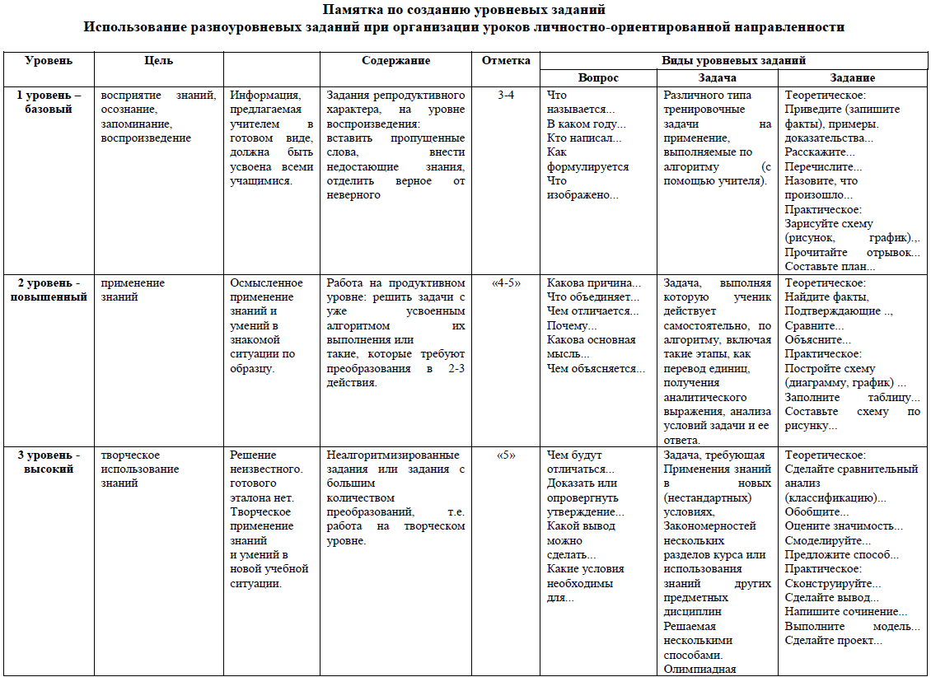
Памятка по созданию уровневых заданий
(использование разноуровневых заданий)

Slide 35
Алгоритм разработки критериев
(совместно учитель – учащиеся)
1. Определяем тему, цели и задачи урока или вида деятельности.
2. Учащиеся предлагают один-два критерия, по которым будут оцениваться.
3. Пишу на доске критерии, предложенные учащимися.
4. Убеждаюсь, что все учащиеся поняли предложенные критерии.
5. Располагаем критерии по степени важности.
6. В процессе обсуждения выбираем приоритетные критерии.
7* Определяем количественное выражение (баллы) каждого критерия или производим его градацию (разбивку на уровни выполнения задания).

Slide 36
Завышая оценку человеку,
даёшь ему крылья, занижая – делаешь из него изворачивающегося червя.
И только разумный не спалит крылья и выберется из земли
Сабир Омуров

